Slide 1
Næringseiendom – utleie – bolig for salg – byggeprosjekter

Slide 2
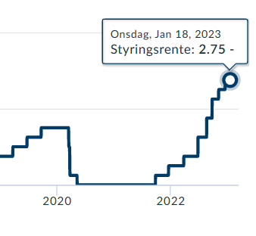
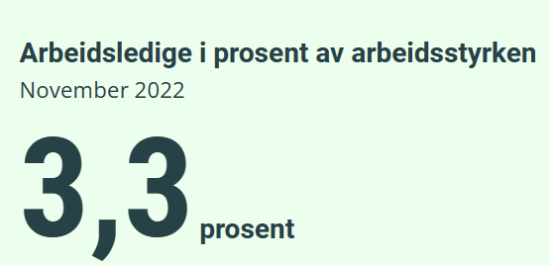
Hva Styrer prisene?
Etterspørsel
Rente
Median inntekt
Arbeidsledighet
Befolkningsvekst

Slide 3
Hvordan få bygd flere boliger i Bodø?
Tilbud
Antall eksisterende boliger
Antall nye boliger
Areal tilgjengelig – Hvor skal boligene bygges? Mørkved / Hunstad/ Rønvikjordene/ Jensvoll/ Norsia/ Bratten
Infrastruktur og offentlige krav Godt Bomiljø?
KPA Tilpasset Bodø? Parkering - Utenomhus
Byråkratiets evne til omregulering Dialog – Rådgivning – Tydelighet - Tilgjengelighet
Prosjekteringskostnader
Not in my back yard
Lavere antall per husholdning – Størrelseskrav
Tomtepriser
Byggekostnad
Byggekostnad siden 2019: 25,7% Boligprisvekst Norge siden 2019: 15,8%

Slide 4
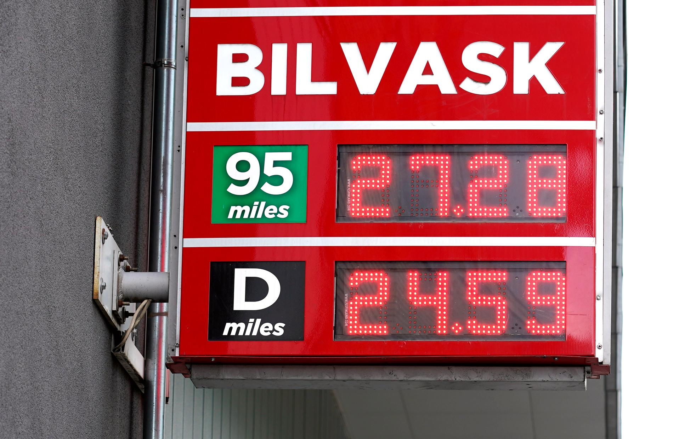
Markedet nå
Hvordan bygge billigere boliger?
Lavere tomtekostnader
Færre offentlige krav
Enklere saksbehandling
Lavere prosjekteringskostnader
Forbrukere
Økte renter
Lavere kjøpekraft
Usikkerhet
Psykologi
Utbyggere
Høye tomtepriser
Høye byggekostnader
Høye prosjekteringskostnader
Høy risiko

Slide 5
Hvordan kan flere eie sin egen bolig?
Høyere tilbud
Nye eiermodeller
La markedet ikke reguleringer bestemme etterspørsel
Markedet i fremtiden
Langsiktig - Lavere tilbud - Tilbudsvakum
Antall nye boliger relativ til befolkningsvekst og husholdningstrender
- Geopolitiske x-faktorer
Kortsiktig: Spennende 2023 - Inflasjon og rente - Arbeidsledighet - Etterspørsel

Slide 6
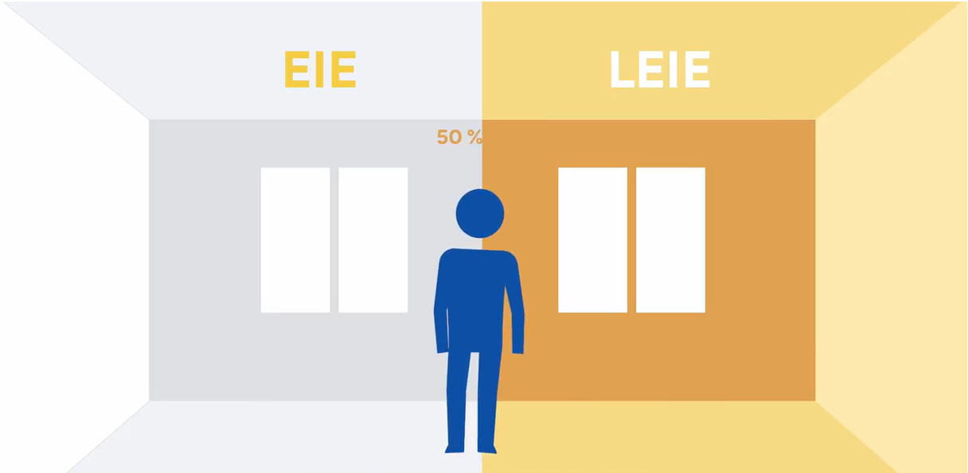
DELEIE
For mange er det å eie sin egen bolig en viktig milepæl i livet. Høye boligpriser og strenge krav om egenkapital kan gjøre boligdrømmen uoppnåelig. Selv om du har fast jobb og fast inntekt. Når stadig flere står utenfor boligmarkedet må vi tenkte nytt. Derfor lanserer vi: DELEIE
Med Deleie kjøper du en ny bolig sammen med Jensvoll Eiendom AS. Du kan velge å kjøpe 50, 60, 70, 80 eller 90% av eiendommen. Du disponerer selvsagt hele boligen selv, uavhengig av hvor stor eierandelen er. Hvis du vil kan du øke eierandelen gradvis – Når det passer for deg og lommeboken din.

Slide 7
Salg og oppkjøp av DELEIE
Hva skjer ved oppkjøp av høyere eierandel?
Hva skjer om jeg vil selge?
Hva skjer om jeg selger med gevinst før jeg har kjøpt hele?
Hva skjer om jeg selger med tap før jeg har kjøpt hele?
Hvor lenge varer deleie?
Hvem passer deleie for?

Slide 8
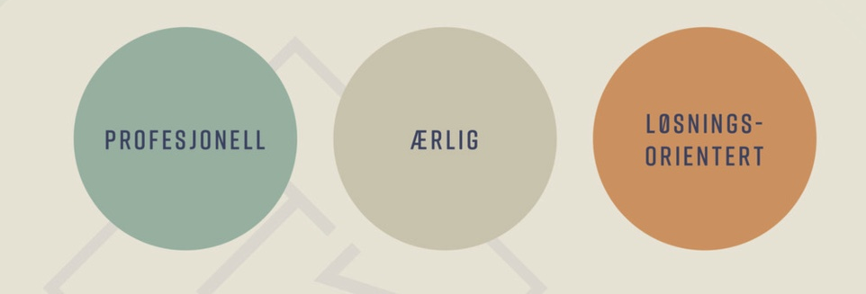
Våre verdier

Slide 9
Takk for meg
Vi støtter lokalmiljøet!

